Slide 1
Kurikulum
Rámcové vzdělávací programy

Slide 2
Kurikulum je…
… obsah veškeré zkušenosti, kterou žáci získávají ve škole.

Slide 3
CO?
OBSAH
JAK?
METODA
PROČ?
CÍL

Slide 4
Formy kurikula
Zamýšlené
Realizované
Skryté
Dosažené

Slide 5
K zamyšlení …
Jak by mělo vypadat kurikulum na současném gymnáziu?

Slide 6

Nepředávat žákům co největší objem dílčích poznatků, fakt a dat.

Slide 7
Cíle vzdělávání v RVP G
Připravit žáky k celoživotnímu učení, a profesnímu, občanskému i osobnímu uplatnění.
Vybavit je klíčovými kompetencemi a širokým vzdělanostním základem.

Slide 8
Klíčové kompetence jsou…
… přenosný a univerzálně použitelný soubor vědomostí, dovedností, schopností, postojů a hodnot, které jsou důležité pro osobní rozvoj jedince, jeho aktivní zapojení do společnosti a budoucí uplatnění v životě.

Slide 9
Klíčové kompetence
kompetence k učení
kompetence k řešení problémů
kompetence komunikativní
kompetence sociální a personální
kompetence občanská
kompetence k podnikavosti

Slide 10
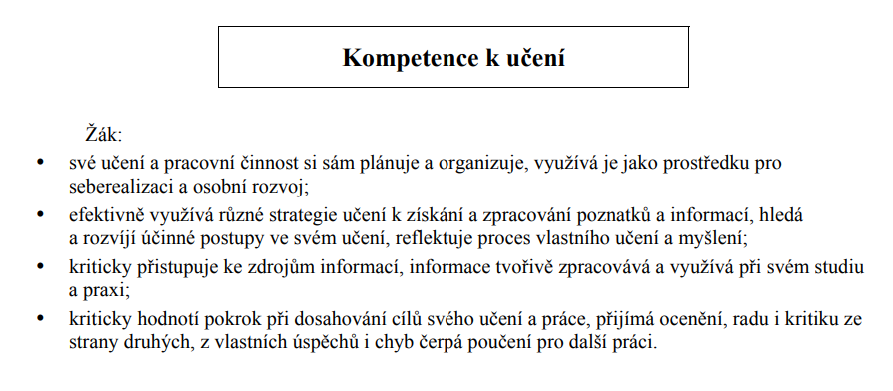

Slide 11
Vzdělávací oblasti
Jazyk a jazyková komunikace
Matematika a její aplikace
Člověk a příroda
Člověk a společnost
Člověk a svět práce
Umění a kultura
Člověk a zdraví
Informační a komunikační technologie

Slide 12
Očekávané výstupy
Závazně stanovené výstupy učiva, kterých mají žáci dosáhnout a učitel může ověřit míru dosažení.
Jsou prakticky zaměřené, mají činnostní povahu a jsou využitelné v běžném život.

Slide 13
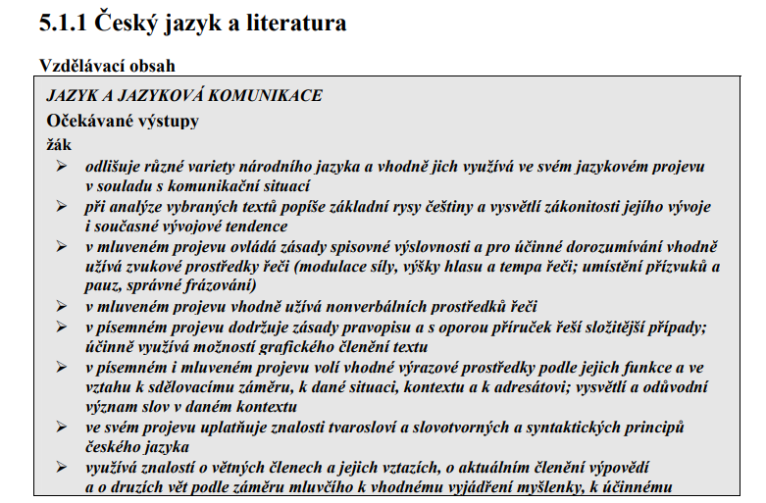

Slide 14
Průřezová témata jsou…
Aktuální témata, která mají ovlivňovat hodnoty a postoje žáků.
Realizace
samostatný předmět
začlenění v jiných předmětech
projekt

Slide 15
Průřezová témata
Osobnostní a sociální výchova
(poznání a rozvoj osobnosti, komunikace, morálka…)
Výchova k myšlení v evropských a globálních souvislostech
(globalizační a rozvojové procesy, humanitární pomoc…)
Multikulturní výchova
(sociokulturní rozdíly, spolupráce…)
Environmentální výchova
(člověk a životní prostředí…)
Mediální výchova
(média a mediální produkce a jejich účinky…)

Slide 16
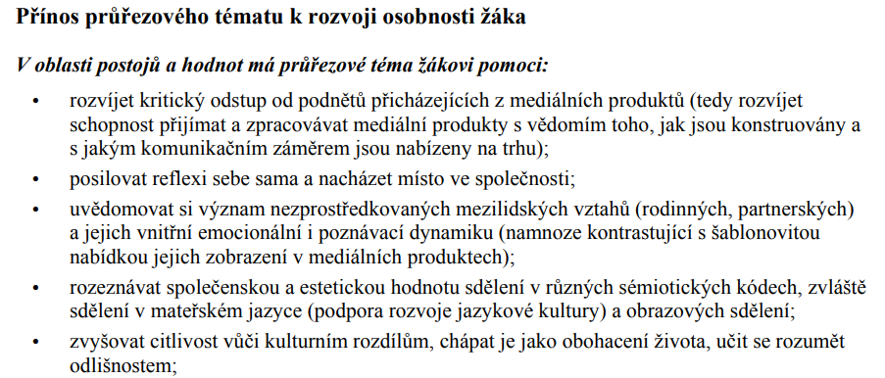
Mediální výchova

Slide 17
K zamyšlení II. …
Shoduje se kurikulum na současném gymnáziu s tím, jak by podle vás mělo vypadat?

Slide 18
Odkaz na RVP G
http://www.msmt.cz/uploads/soubory/PDF/RVPG_2007_06_final.pdf

